Slide 1
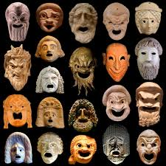
La vida sobre la escena

Slide 2
teatro
Atenas S. V a.C.
Género dramatico:
  Comedia
  Tragedia
Escenifica:
  Dilemas de la existencia.
  Situación a las que se enfrenta el ser humano.

Slide 3
Festivales
Todavía hoy se siguen representando obras clásicas en festivales como:
  Mérida.
  Sagunto
  Segóbriga
  Gijón
  Tarragona

Slide 4
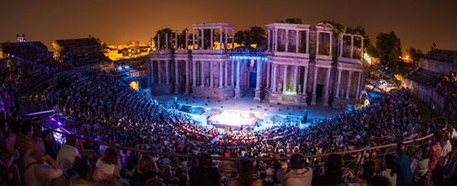
Mérida

Slide 5


